Slide 1
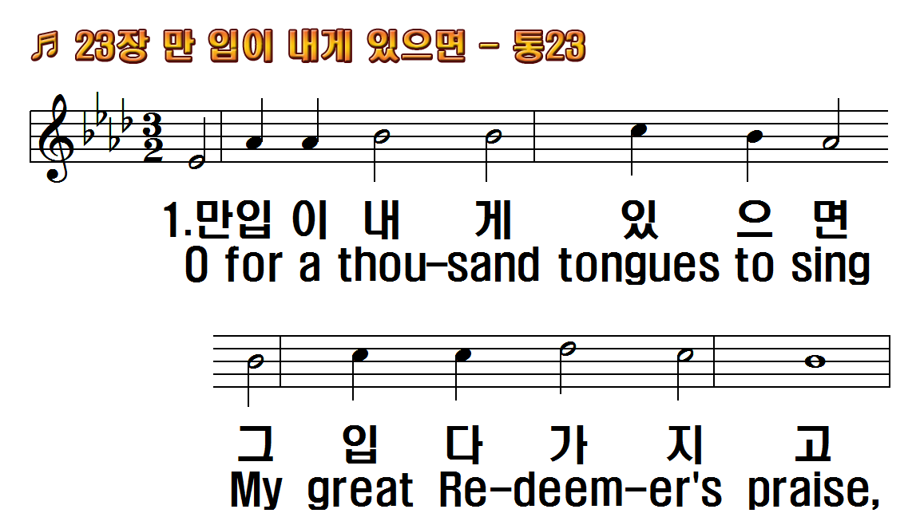
1.만 입이 내게 있으면
2.내 은혜로신 하나님
3.내 주의 귀한 이름이
4.내 죄의 권세 깨뜨려
1.O for a thousand tongues to
2.My gracious Master and my
3.Jesus! The name that
4.He breaks the pow'r of

Slide 2
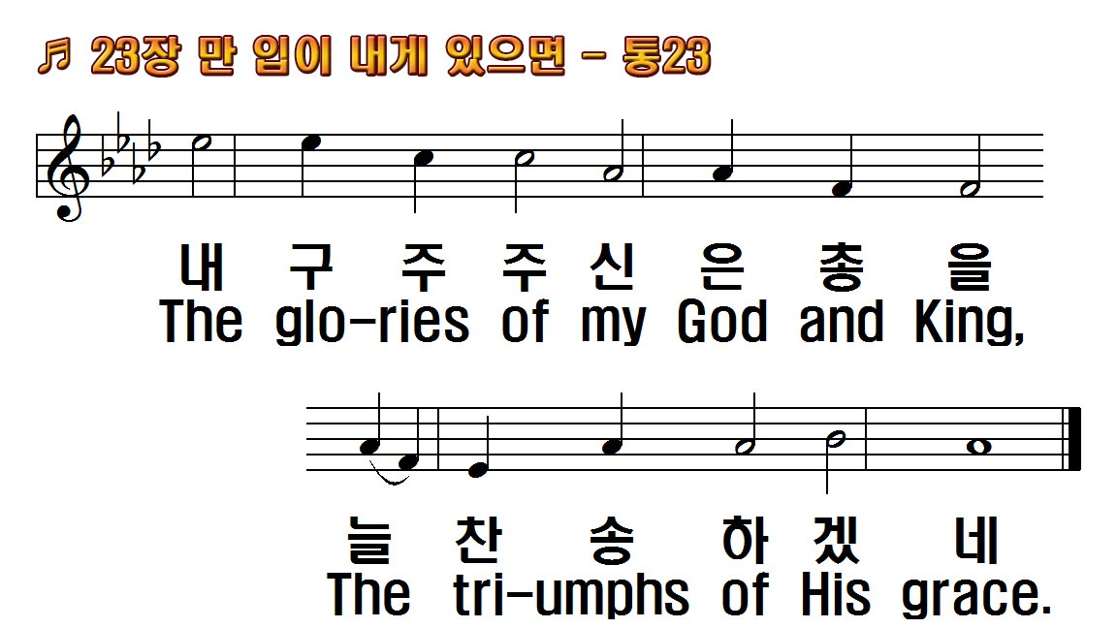
1.만 입이 내게 있으면
2.내 은혜로신 하나님
3.내 주의 귀한 이름이
4.내 죄의 권세 깨뜨려
1.O for a thousand tongues to
2.My gracious Master and my
3.Jesus! The name that
4.He breaks the pow'r of

Slide 3
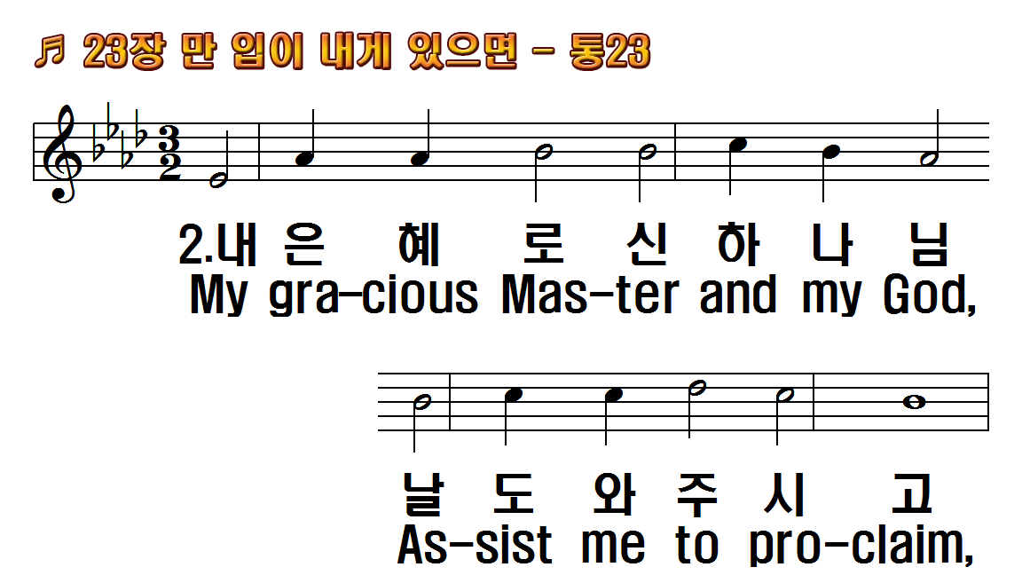
1.만 입이 내게 있으면
2.내 은혜로신 하나님
3.내 주의 귀한 이름이
4.내 죄의 권세 깨뜨려
1.O for a thousand tongues to
2.My gracious Master and my
3.Jesus! The name that
4.He breaks the pow'r of

Slide 4
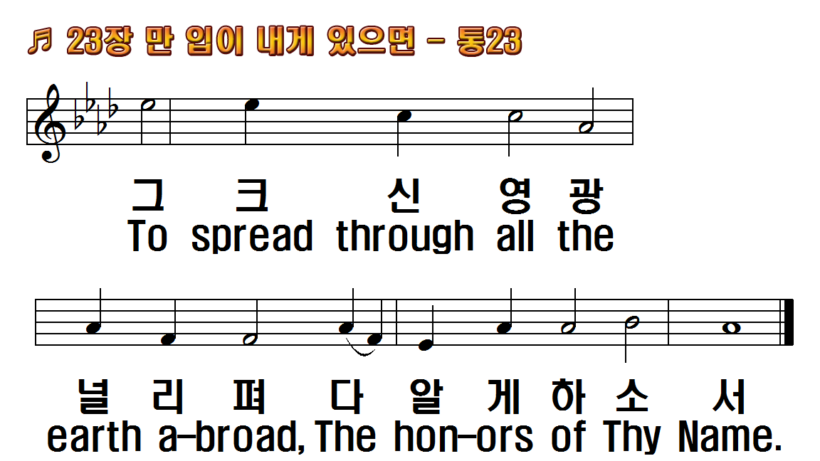
1.만 입이 내게 있으면
2.내 은혜로신 하나님
3.내 주의 귀한 이름이
4.내 죄의 권세 깨뜨려
1.O for a thousand tongues to
2.My gracious Master and my
3.Jesus! The name that
4.He breaks the pow'r of

Slide 5
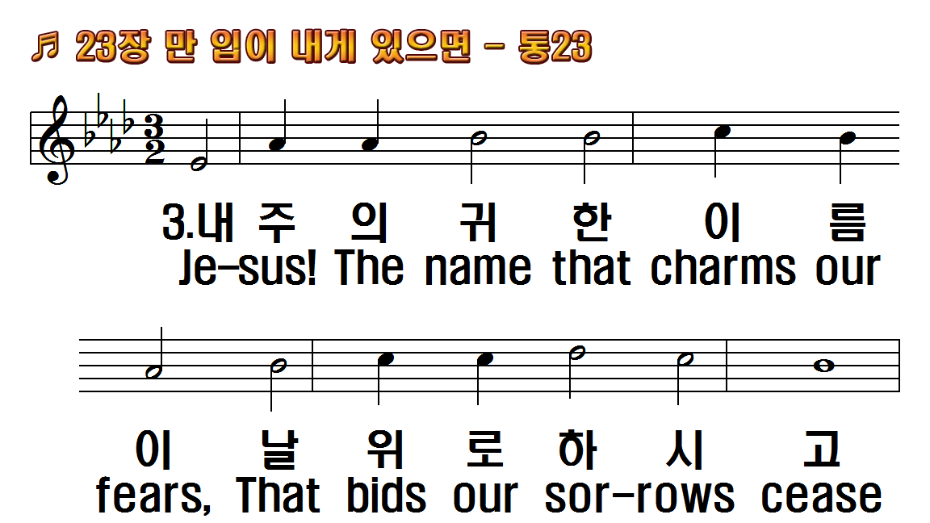
1.만 입이 내게 있으면
2.내 은혜로신 하나님
3.내 주의 귀한 이름이
4.내 죄의 권세 깨뜨려
1.O for a thousand tongues to
2.My gracious Master and my
3.Jesus! The name that
4.He breaks the pow'r of

Slide 6
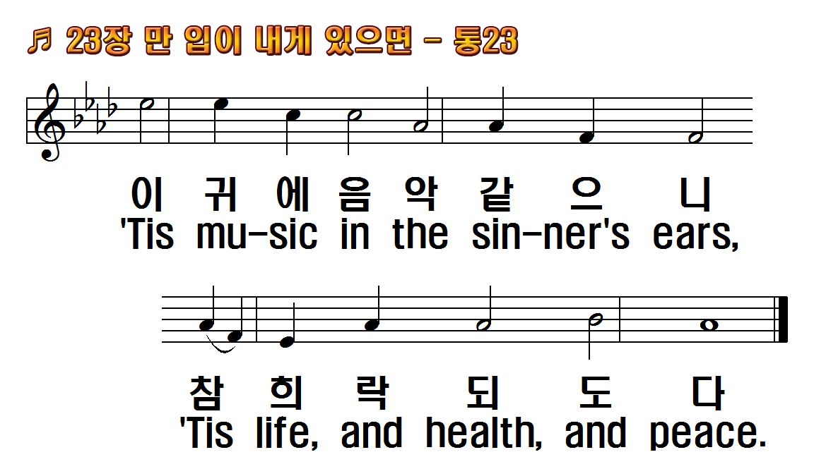
1.만 입이 내게 있으면
2.내 은혜로신 하나님
3.내 주의 귀한 이름이
4.내 죄의 권세 깨뜨려
1.O for a thousand tongues to
2.My gracious Master and my
3.Jesus! The name that
4.He breaks the pow'r of

Slide 7
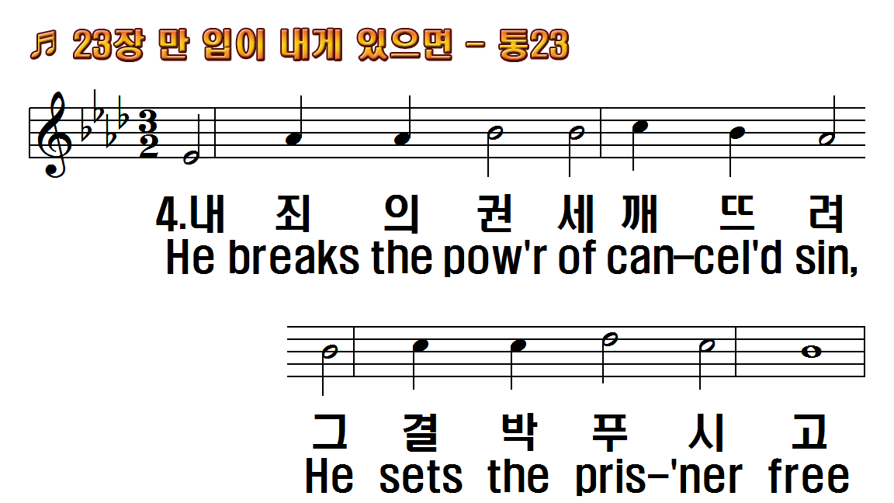
1.만 입이 내게 있으면
2.내 은혜로신 하나님
3.내 주의 귀한 이름이
4.내 죄의 권세 깨뜨려
1.O for a thousand tongues to
2.My gracious Master and my
3.Jesus! The name that
4.He breaks the pow'r of

Slide 8
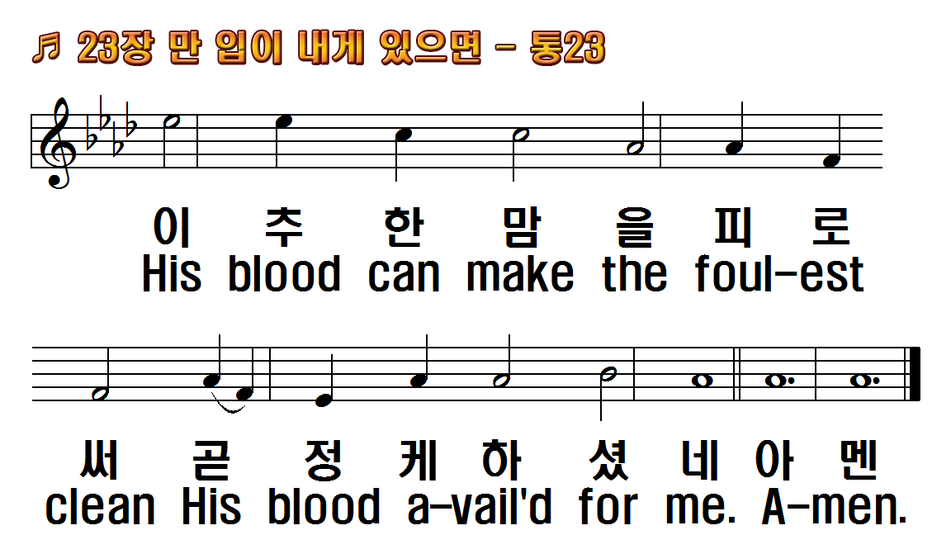
1.만 입이 내게 있으면
2.내 은혜로신 하나님
3.내 주의 귀한 이름이
4.내 죄의 권세 깨뜨려
1.O for a thousand tongues to
2.My gracious Master and my
3.Jesus! The name that
4.He breaks the pow'r of

Slide 9
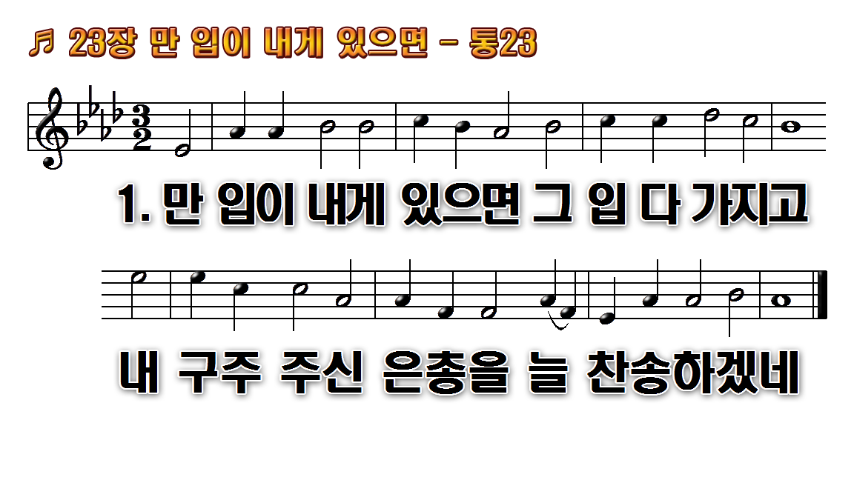
1.만 입이 내게 있으면 그 입 다
2.내 은혜로신 하나님 날
3.내 주의 귀한 이름이 날 위로
4.내 죄의 권세 깨뜨려 그 결박

Slide 10
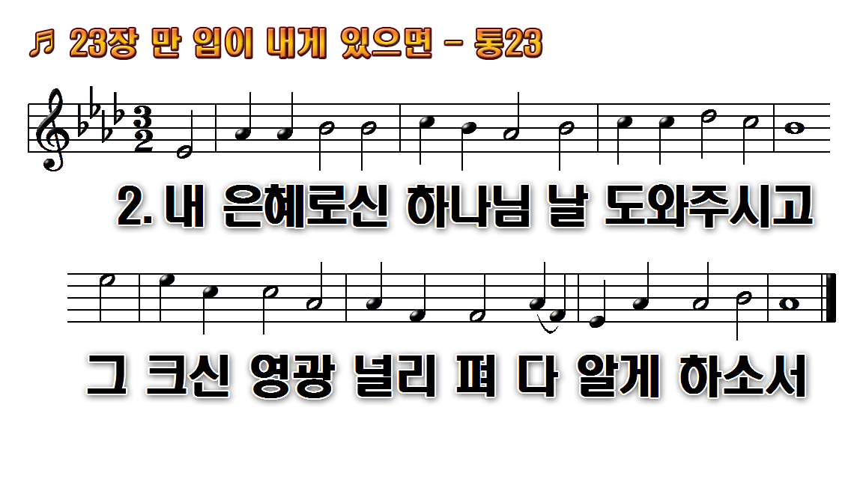
1.만 입이 내게 있으면 그 입 다
2.내 은혜로신 하나님 날
3.내 주의 귀한 이름이 날 위로
4.내 죄의 권세 깨뜨려 그 결박

Slide 11
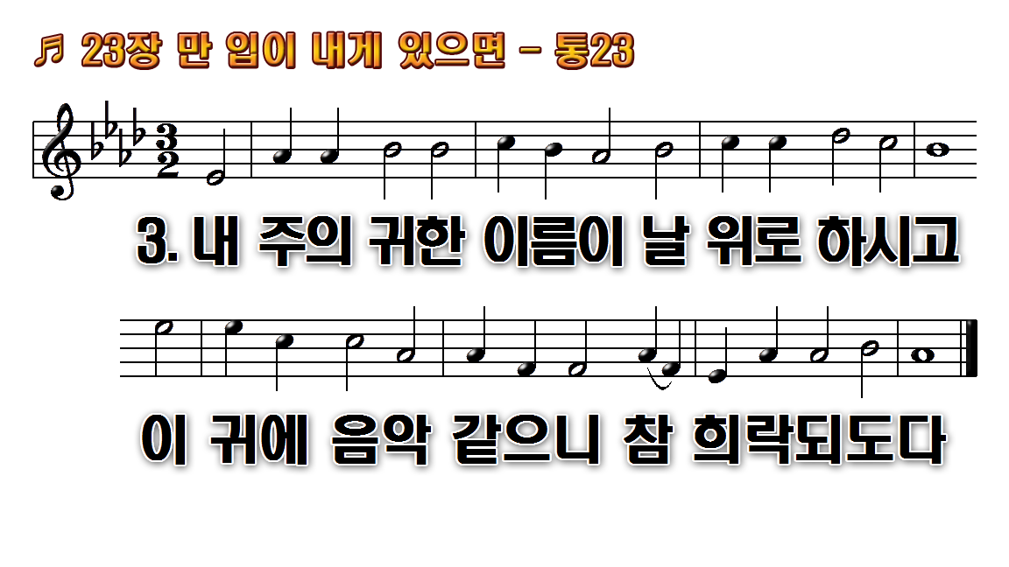
1.만 입이 내게 있으면 그 입 다
2.내 은혜로신 하나님 날
3.내 주의 귀한 이름이 날 위로
4.내 죄의 권세 깨뜨려 그 결박

Slide 12
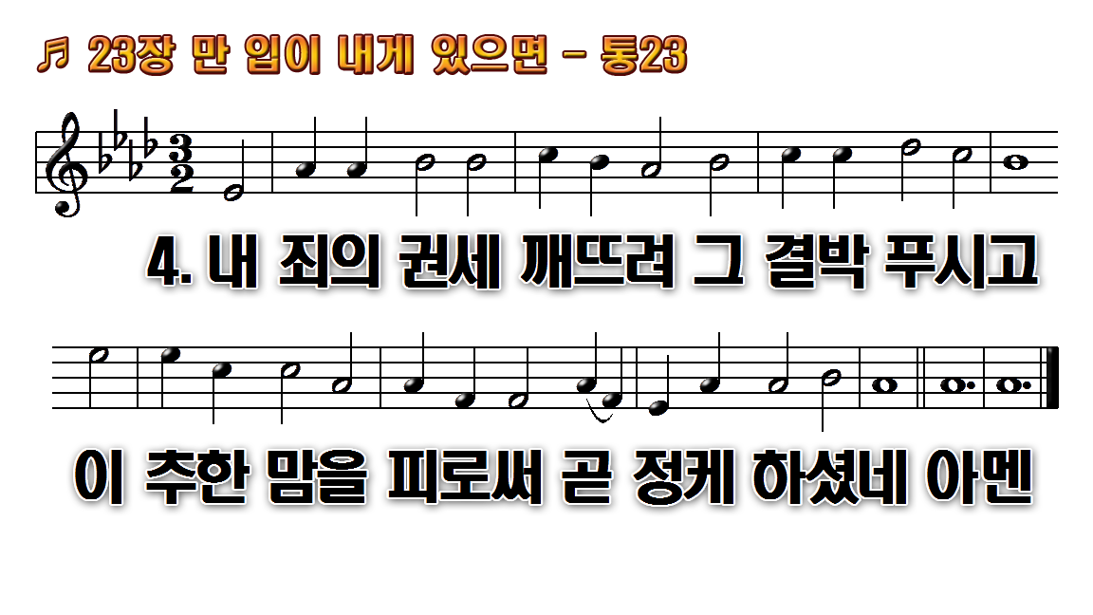
1.만 입이 내게 있으면 그 입 다
2.내 은혜로신 하나님 날
3.내 주의 귀한 이름이 날 위로
4.내 죄의 권세 깨뜨려 그 결박

